Slide 1
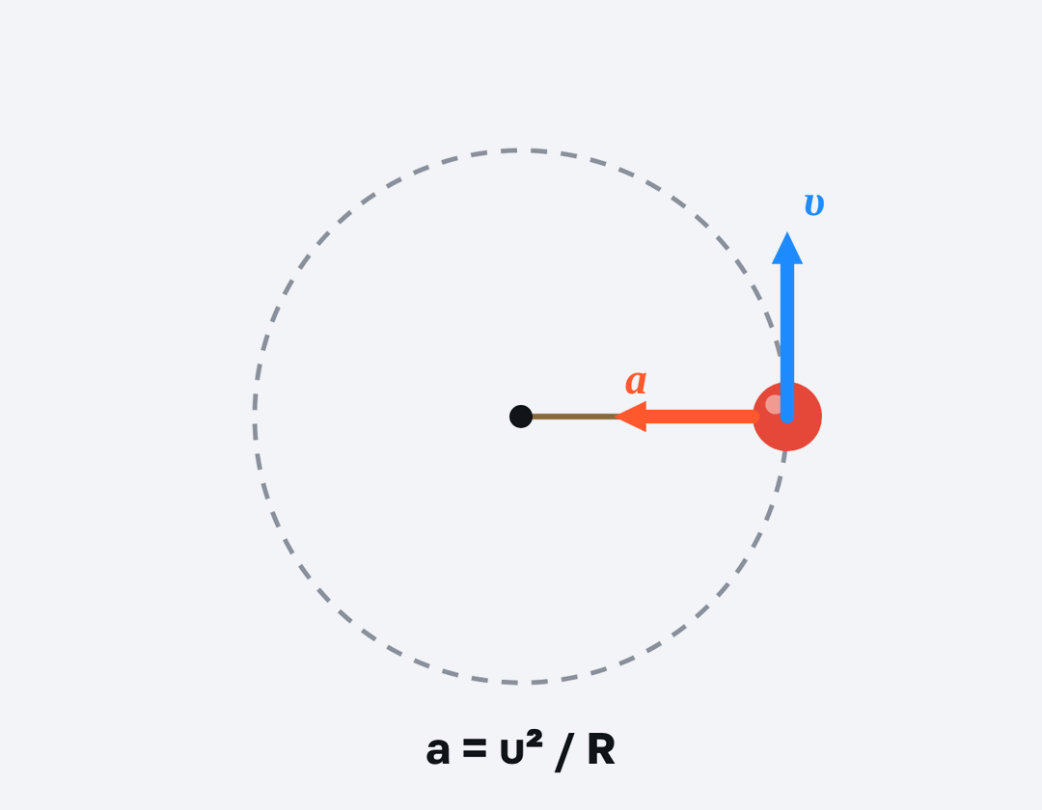
10-СЫНЫП · ДИНАМИКА
Импульс моменті
Импульс моментінің сақталу заңы және оның кеңістік қасиеттерімен байланысы. Айналмалы қозғалыс динамикасының негізгі теңдеуі
Notes:
Ұйымдастыру. Құндылық: Тәуелсіздік және отаншылдық. «Отан – оттан да ыстық» (халық мақалы).

Slide 2
Мысық құлағанда әрқашан аяғымен түседі. Ол ауада қалай бұрылады, егер оған сыртқы момент әсер етпесе?
?
Notes:
Ой қозғау: оқушылардың болжамын тыңдап, тақтаға жазыңыз. Өткен тақырыпты еске түсіру — «Сұрақтар себеті»: Себеттен «Абсолют қатты дененің инерция моменті» тақырыбына арналған сұрақ жазылған қағазды алып, жауап береді.

Slide 3
Бүгін үйренеміз
1
2
3
Айналмалы қозғалыс динамикасының негізгі теңдеуін (M = Iε) есептерде қолданады
Импульс моменті L = Iω және оның сақталу заңын түсіндіреді
Ілгерілемелі және айналмалы қозғалыс шамаларының сәйкестігін көрсетеді
3
Notes:
Оқу мақсаты: 10.2.2.6 -айналмалы қозғалыс динамикасының негізгі теңдеуін есеп шығаруда қолдану;; 10.2.2.7 -айналмалы және ілгерілемелі қозғалысты сипаттайтын физикалық шамалардың арасындағы сәйкестікті жүргізу; 10.2.2.8 -дененің инерция моментін тәжірибелік әдіспен анықтау;

Slide 4
ЖАҢА ҰҒЫМ
Айналмалы қозғалыс динамикасының теңдеуі
M = I·ε (ε – бұрыштық үдеу).
M = I·ε
4
Notes:
Жаңа білім — «Топтық постер»: Топтар оқулық мәтіні бойынша А3 постер (сызба + формула + мысал) жасап, 1 минутта қорғайды.

Slide 5

ЖАҢА ҰҒЫМ
Сәйкестік
m ↔ I, υ ↔ ω, a ↔ ε, F ↔ M, p ↔ L, mυ²/2 ↔ Iω²/2.
5

Slide 6

ЖАҢА ҰҒЫМ
Ілгерілемелі және айналмалы қозғалыс шамаларының сәйкестігі
Импульс моменті L = Iω; сыртқы моменттер болмаса L = const (I₁ω₁ = I₂ω₂).
Сақталу заңы кеңістіктің изотроптылығымен байланысты (Нётер теоремасы).
6

Slide 7
Формула
Есте сақта
M = I·ε
M
I
ε
масса
ток күші
ЭҚК
кг
А
В
7

Slide 8
Формула
Есте сақта
L = Iω
L
I
ω
меншікті булану жылуы
ток күші
циклдік жиілік
Дж/кг
А
рад/с
8

Slide 9
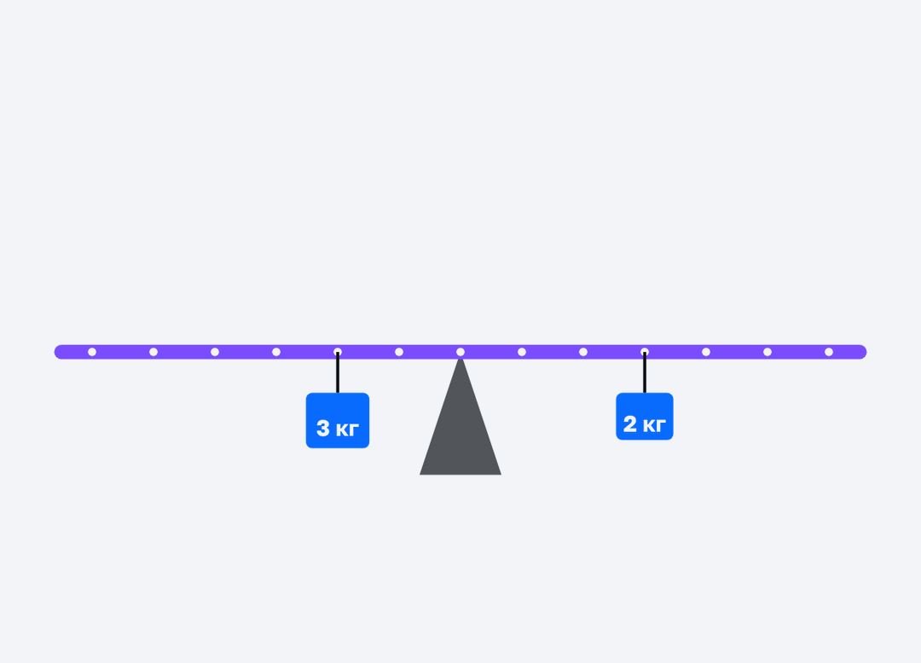
МОДЕЛЬМЕН ТЕКСЕР
Өзің тексеріп көр
Параметрді өзгертіп, нәтижені бақыла.
9
Notes:
Модельді тақтада оқушымен бірге басқарыңыз: «Не өзгереді деп ойлайсың?» деп алдын ала сұраңыз.

Slide 10

Сұрақ
Материялық нүктенің инерция моменті:
I = mr²
A
A
I = m/r
B
I = m²r
C
I = mr
D
10
Notes:
Жылдам тексеріс: оқушылар саусақпен 1–4 көрсетеді немесе «Сынып» режимінде телефоннан жауап береді.

Slide 11

Сұрақ
Күш моменті:
M = F/d
A
M = Fd²
B
M = F·d
C
C
M = m·d
D
11
Notes:
Жылдам тексеріс: оқушылар саусақпен 1–4 көрсетеді немесе «Сынып» режимінде телефоннан жауап береді.

Slide 12
A Түсінемін
I = 0,5 кг·м² дискіге 2 Н·м момент әсер етеді. Бұрыштық үдеуі?
ЖАУАБЫ
ε = 4 рад/с².
12
Notes:
Практикалық жұмыс — «Бір қадам алға»: Тақтада есептің шешімі қадамдарға бөлінген; оқушылар кезекпен шығып, келесі қадамды жазады.. Саралау: А — бәріне, B — көпшілігіне, C — жоғары деңгейге. ЕББҚ: тапсырманы бөліктерге бөліп беру және қосымша 3–5 минут; аудио/бейне нұсқау, нұсқауды тақтаға жазып қою.

Slide 13

B Қолданамын
Айналмалы орындықта отырған адам гантельдерді жинағанда инерция моменті 3 есе кеміді. Айналу жиілігі мен кинетикалық энергиясы қалай өзгереді?
ЖАУАБЫ
ω 3 есе артады; E = L²/2I – 3 есе артады (адам жұмыс атқарады).
13
Notes:
Сергіту сәті: «Тепе-теңдік». Оқушылар бір аяқпен тұрып, қолдарын иіндік сияқты жайып, тепе-теңдікті сақтайды.

Slide 14
C Талдаймын
Дененің инерция моментін тәжірибеде анықтау әдісін ұсын (жүк ілінген білік, түсу уақыты), формуласын қорытып шығар.
ЖАУАБЫ
mgh = mυ²/2 + Iω²/2, υ = ωr, h = at²/2 → I = mr²(gt²/2h − 1).
14

Slide 15
Сұрақ
Айналмалы қозғалыс динамикасының негізгі теңдеуі:
M = Iε
F = ma
A
A
B
M = I/ε
M = Iω²
C
D
15

Slide 16
Есте сақта
Айналмалы қозғалыс динамикасының теңдеуі — M = I·ε (ε …
Сәйкестік — m ↔ I, υ ↔ ω, a ↔ ε, F ↔ M, p ↔ L, mυ²/2 ↔ Iω²/2
Импульс моменті L = Iω; сыртқы моменттер болмаса L = const…
16

Slide 17
Үй тапсырмасы
§11; 3 есеп.
A
Айналмалы орындықта импульс моментінің сақталуын тексеру (видео).
B
Гироскоп және навигация туралы хабарлама.
C
17

Slide 18
Нысана
Ортасы — бәрін түсіндім
Ортаңғы шеңбер — сұрағым бар
Сыртқы шеңбер — көмек керек
18
Notes:
Рефлексия: оқушылар нысананың 4 секторына («түсіндім», «белсенді болдым», «топпен жұмыс», «қызықты болды») белгі қояды.. Кері байланыс: Kahoot

Slide 19
Сабаққа рахмет!

